Slide 1

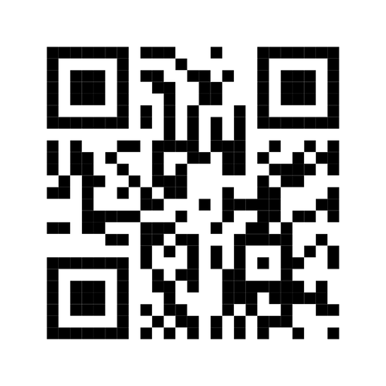


ᐊᕙᑎᓂ ᖃᐅᔨᔭᑎ ᐊᖏᓕᕙᓪᓕᐊᑎᓗᒋᑦ
Facebook cover
ᑲᑦᓱᙰᑦᑑᓗᑎ

Slide 2
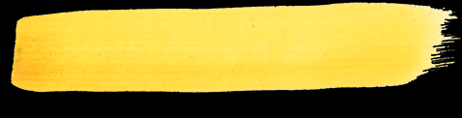
ᑐᕌᒐᒋᔭᐅᔪ ᑕᐅᑐᕐᖂᑕᕐᑕᐅᓱᓂ
ᑐᕌᒐᒋᔭᐅᔪ ᐅᓂᒃᑲᐅᓯᕐᑕᓕ ᖃᐅᔨᒪᓂᐅᑉ ᐆᒻᒪᒋᐊᓪᓚᓂᖓᓂ:
ᕿᐅᔭᓇᕐᑐ ᖃᐅᒪᔪᕈᖔᕐᓱᓂ, ᐱᖕᖑᐊᓂ ᐃᓕᑦᓯᐸᓪᓕᐊᓂᕈᕐᓱᓂ, ᐃᓱᒪᐅᑉ ᓴᓇᔭᖓᓄ ᓄᐃᑦᓯᓚᕿᓂᖅ.
ᖃᐅᔨᕙᓪᓚᓗᑎ ᖃᐅᔨᒪᓂ ᐃᓕᓐᓂ ᕿᑦᑌᑫᒍᓐᓇᒪᑦ!

Slide 3
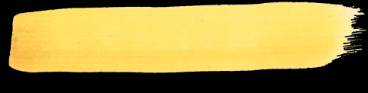
ᓴᓇᑐᔫᓗᓂ ᑐᕌᒐᓕᐅᕐᓂ
1. ᐃᑉᐱᒋᔭᖃᕐᓂ ᐃᓕᑕᕆᔭᖃᕐᓂᓗ: ᓱᒧᑦ ᐊᖓᔪᑦᓰᑦ ᐃᓅᓱᑦᑐᓂ ᑭᓪᓕᖃᑦᓯᐊᑐᓂ ᐊᓪᓚᒋᐅᕐᓴᒋᐊᖃᕐᒪᖔᑕ ᓴᐳᒻᒥᓯᐊᒋᐊᖃᕐᓂᖏᑦ.
2. ᑕᐅᑐᕐᖂᑕᕐᓂ AR: ᐊᑑᑎᐅᒍᓐᓇᑐᒥ ᐃᓚᒋᐊᕆᓗᑎ ᓴᐳᒻᒥᓂᐅᑉ ᐱᕙᓪᓕᓇᕐᓂᖓᓂ ᑕᑯᑦᓴᐅᔪᒥ.
3. ᐃᓗᕐᖁᓯᕐᑎᒍ ᑲᑦᓱᙰᓕᓵᕆᓂ: ᑭᖕᖒᒪᓇᕐᑑᒋᐊᖏ ᐃᓅᓱᑦᑐᐃ ᑕᓯᐅᕐᓯᓯᐊᑉᓗᒋ ᐃᓗᕐᖁᓯᖏᓐᓂᓗ ᐅᐱᒋᔭᖃᑦᓯᐊᑎᓗᒋ ᑭᓪᓕᖃᑦᓯᐊᑐᒥ ᐊᓪᓚᒋᐅᕐᓴᖁᒧ ᓇᓗᕐᖁᑎᒍᓐᓀᓗᑎ.

Slide 4
ᐃᓱᒪᑐᔪᓂᐅᑉ ᐱᔪᓐᓇᓂᖓ, ᖃᐅᑕᒫ ᐅᐸᑦᑕᐅᒍᓪᓗᓲᑦ-ᓯᐊᕐᕆᔭᕐᕕᒃ, ᑯᐊᐸ, ᐃᓕᓴᕐᕕᒃ, ᓄᓇᓕᐅᑉ ᑲᑎᑦᑕᕕᖓ ᓯᓐᓇᑐᒪᐅᔪᑦ ᐃᓕᑦᓯᐸᓪᓕᐊᓂᕐᓗ.
ᐊᑕᐅᑦᓯᑯᑦ, ᓴᓇᓲᖑᒻᒪᑕ ᐱᓇᓱᖃᑎᒌᑦᓯᐊᓂᕐᒥ ᐱᔭᕆᐊᑐᔫᒐᓗᐊᕐᑎᓗᒋ ᑲᔪᑦᓯᑦᓭᓇᕙᓪᓗᑎ ᓯᕗᓪᓕᒋᓯᒪᔭᒥᓂ ᐃᓄᑐᐃᓐᓀ ᐊᔪᐊᓐᓇᓂᕆᓯᒪᔭᖏᓐᓂ ᐱᓯᒪᔪᒥ ᑲᑦᓱᙰᓂᕐᑖᓯᒪᒌᕐᓱᑎᑦ.

Slide 5
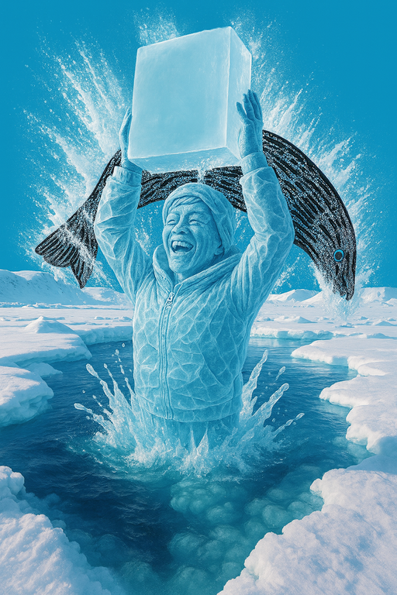
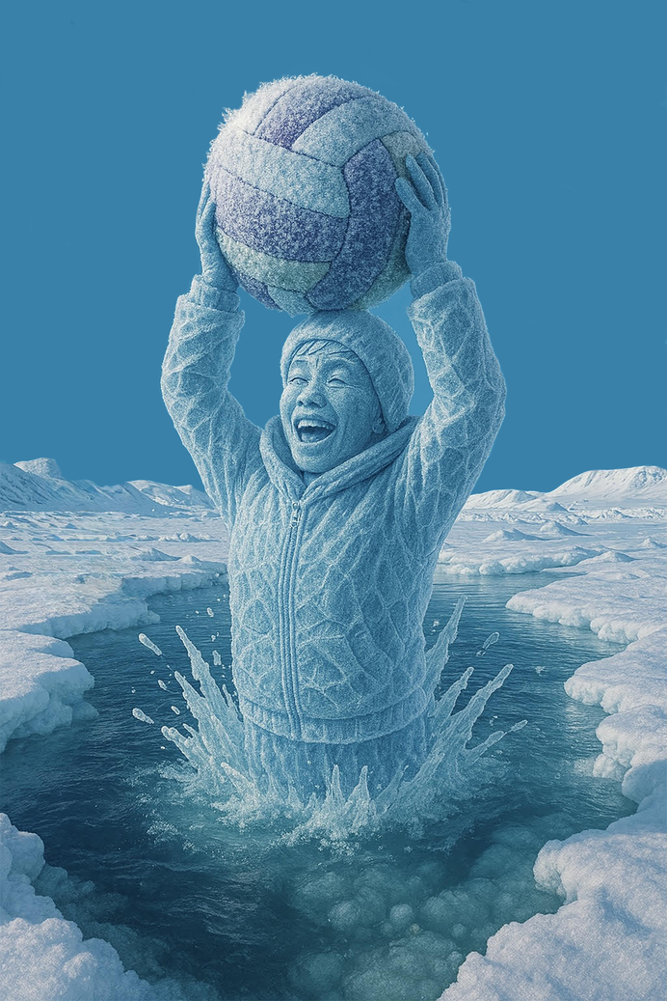

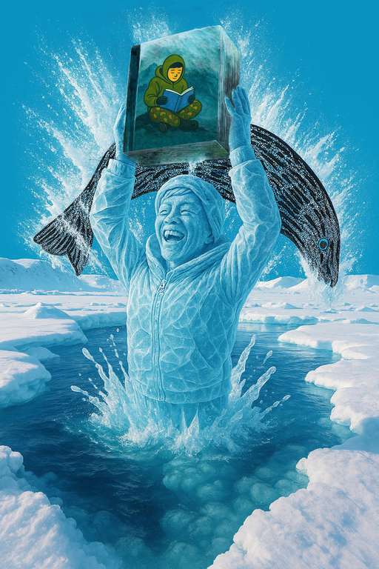
ᐃᓕᑦᓯᐸᓪᓕᐊᓄᑎ ᐅᓪᓗᒥ, ᑕᓯᐅᕐᒍᓐᓇᓯᖁᓗᑎ ᖃᐅᑉᐸᑦ
ᑎᒥᓐᓂ ᑲᒪᑦᓯᐊᓗᑎ,
ᐃᓱᒣᑦ ᐃᑭᑉᐸᓕᐊᑎᓪᓗᒍ
ᐃᓄᑑᑦᔨᖏᓪᓚᑎ
ᖃᐅᔨᒪᓂᕐᑖᓂ ᓱᕐᓗ ᓯᑯᐃᔦᔪᕐᑎᑐᑦ
ᐊᑭᓐᓇᒥᐅᑕ ᐃᓗᓐᓈᒍ
ᓱᖃᑦᓯᕕᒻᒥ, ᓯᐊᕐᕆᔭᕐᕕᒃ
ᑯᐊᐸ
ᐃᓕᓴᕐᕕᒃ

Slide 6
ᐊᑭᓐᓇᒥᐅᑌ, ᐊᑐᓂ ᓴᓇᔭᐅᓯᒪᓗᑎ ᓄᓇᓕᒻᒥ ᓱᖃᑦᓯᕕᐅᓲᓂ, ᑕᑯᑦᓴᐅᑎᑦᓯᒐᔭᕐᑐᑦ ᐃᓅᖃᑎᒌᓐᓂᑯ ᐃᓕᑦᓯᐸᓪᓕᐊᓂᕐᑕᖃᒍᓐᓇᕆᐊᖓᓂ ᓄᓇᓕᐅᔪᓂ.

Slide 7

ᕿᒥᕐᕈᐊ ᐃᒣᓕᖓᖑᐊᒐᔭᕐᑐ

Slide 8


Augmented Reality (AR) sticker
ᒥᕝᕕ
ᓯᕗᓂᑦᓭ ᐱᕕᑦᓴᖃᑦᓯᐊᒍᓐᓇᓂᕐᓴᔪ
ᐊᐅᓚᑦᔭᕆᐊᕐᓂᕆᓛᕐᑕᑎ ᐳᕐᑐᓯᕙᓪᓕᐊᔪᑦ
ᖃᖓᑦᑕᔫ/ᑎᒻᒥᔫ ᖁᒻᒧᐊᐸᓪᓕᐊᓲᖑᒻᒪ, ᖃᖓᑦᑕᓱᓂ ᕿᓚᒻᒧᑦ

Slide 9

ᐱᓇᓱᐊᕐᑕᐅᒐᔭᕐᑐ
ᐃᓕᓴᕐᓂ
ᐊᕙᑎᓐᓂ ᐅᕗᖔᕐᔪᑲᓪᓚᑐᐃᓐᓇᒧ ᑭᓯᐊᓂ ᑕᐅᑐᒍᓐᓀᓗᑎ
ᐃᓅᖃᑎᒌᓐᓂᑯ ᑐᖕᖓᕕᓕᕐᑐᓂ
ᑐᖕᖓᕕᓕᕐᑐᓕᐊᖑᔪ ᐃᑲᔪᕐᓯᒍᑎᑦᓴᐅᓗᓂ ᐃᓕᓵᓂ ᓇᒻᒥᓂ ᐱᒍᓐᓇᑕᒥᓂ ᐱᒋᐅᕐᐸᓕᐊᒍᓐᓇᑕᒥᓂ ᖃᐅᔨᕙᓪᓕᐊᓂ ᓱᓇᔨᖕᖑᒍᒪᒐᔭᕐᒪᖔᕐᒥ ᑲᑦᓱᙰᓐᓇᑐᒥ ᕿᑦᑌᖓᓇᕐᑐᒥ.
ᑲᖏᓱᐊᓂᖏ, ᐱᒍᒪᓂᖏ, ᐱᔪᓐᓇᑕᖏᓗ ᐱᑐᑉᐸᓕᐊᓗᑎ ᐱᔪᑦᓴᐅᔮᕐᓂᓴᐅᓗᑎ ᐱᓇᓱᒐᕆᒍᒪᒐᔭᕐᑕᒥᓂ, ᓱᕐᓗ ᐃᓄᒍᐃᔭᐅᑉᐸᓕᐊᔪ ᓇᒻᒥᓂ ᓇᓗᕐᖁᑎᒍᓐᓀᐸᓪᓕᐊᓱᑎᑦ. ᐱᖕᖑᐊᓂᒃᑯᑦ, ᑕᐅᑐᕐᖂᑕᕐᑕᒥᓂ ᓄᐃᑦᓯᓂᒃᑯᑦ, ᖃᐅᔨᕙᓪᓕᐊᓂ, ᐃᓗᕐᖁᓯᕐᒥᑎᒍᒐᓴ ᓄᓇᓕᒻᒦᓗᑎ ᒪᙯᓗᑎᓗ.

Slide 10
ᐊᕙᑎᓂ ᖃᐅᔨᒪᔭᑎ ᐃᓚᒋᐊᕐᓗᒋ
IKIAQBOX
IKIAQBOX ᐃᓅᓱᑦᑐᐃ ᐃᓚᒌᓪᓗ ᓴᓇᑐᔫᓗᑎ, ᐃᓅᖃᑎᒌᓐᓂᑯᑦ, ᐅᒻᒪᑎᒧ ᐊᕿᓪᓕᓇᕐᑐᓐᒥ. ᐱᖕᖑᐊᓂᒃᑯ, ᐊᑭᓐᓇᒥᐅᑕᖃᕐᓂᑯᓗ ᑲᑦᓱᙰᓂᓵᕈᑎᓂ, ᐃᒐᖑᐊᖃᑎᒌᓐᓂᑯᓗ, ᓇᒻᒥᓂ ᐱᕙᓪᓕᐊᒍᓐᓇᑕᒥᓂ ᖃᐅᔨᔫᒥᑎᑦᓯᒍᓐᓇᒪᑕ, ᐱᓇᓱᐊᖃᑎᒌᓐᓂᑯ, ᐃᓕᑦᓯᐸᓪᓕᐊᖃᑎᒌᓐᓂ ᖁᕕᐊᓇᕐᑐᑕᖃᕐᒥᒪ.
ᑖᑦᓱᒪ ᐃᓗᐊᓂ, ᖃᐅᔨᑉᐸᓕᐊᓂᕐᑕᓕᒃ.
Bᐃᒐᓂᖅ,ᐱᖕᖑᐊᓂᖅ, ᕿᒥᕐᕈᓂ ᐊᑕᐅᑦᓯᑯᑦ-ᖃᐅᑕᒫ ᓱᖃᑦᓯᖃᑎᒌᓐᓂ, ᐆᑦᑐᖃᑦᑕᓂ ᐊᑦᔨᒌᖕᖏᑐᓂ, ᐃᕐᙯᑕᐅᔪ ᐊᕙᑎᒥᓂ ᖃᐅᔨᒪᔭᒥᓂ ᐅᕗᖔᕐᔪ ᑭᓯᐊᓂ ᑕᑯᓐᓇᕈᓐᓀᒋᐅᕐᓴᓂ.

